Slide 1

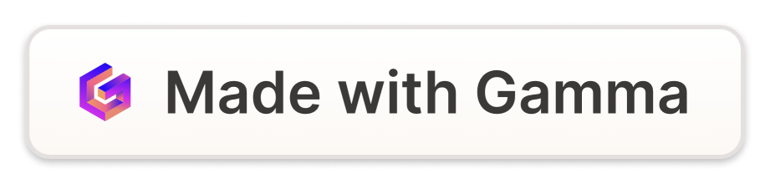
Introducción al Modelo Entidad/Relación
El modelo entidad/relación (MER) es una herramienta fundamental en el diseño de bases de datos. Permite representar gráficamente la estructura de la información y las relaciones entre los diferentes elementos de una base de datos.
EF
by Enrique Fernandez

Slide 2

Conceptos básicos: Entidad, Atributo, Relación
Una entidad es un objeto o concepto del mundo real que se quiere representar en la base de datos. Un atributo es una característica o propiedad de una entidad. Una relación describe la conexión entre dos o más entidades.
1
Entidad
Un objeto o concepto del mundo real, por ejemplo, un estudiante, un libro o una película.
2
Atributo
Una característica de una entidad, por ejemplo, el nombre, la edad o el título del libro.
3
Relación
La conexión entre dos o más entidades, por ejemplo, un estudiante puede estar inscrito en un curso.

Slide 3
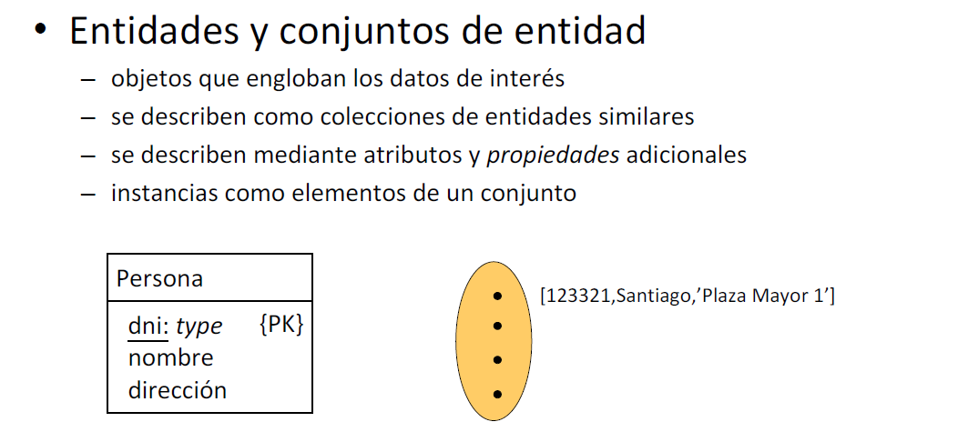

Slide 4
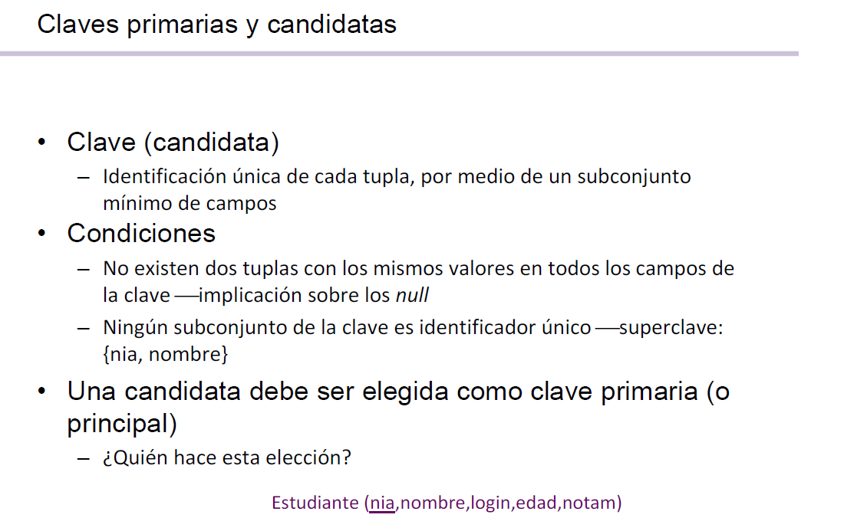

Slide 5
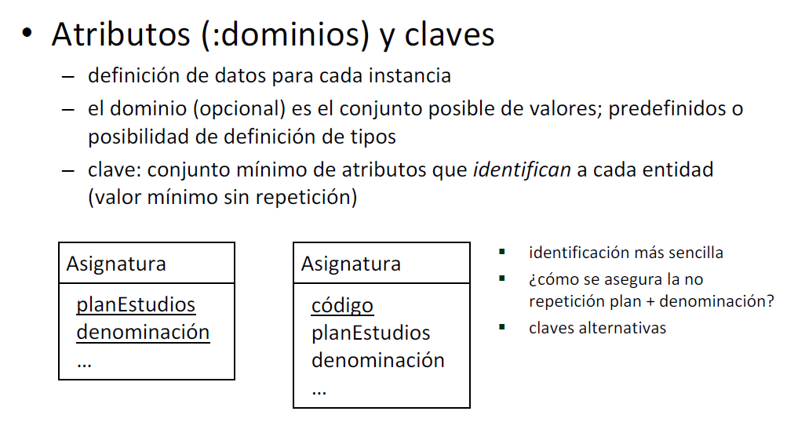

Slide 6
Tipos de Entidades: Débiles y Fuertes
Una entidad fuerte puede existir independientemente de otras entidades. Una entidad débil depende de otra entidad para su existencia.
Entidad Fuerte
Entidad Débil
Puede existir por sí misma, tiene una clave principal única.
Depende de otra entidad para su existencia, necesita una clave foránea para identificarse.

Slide 7
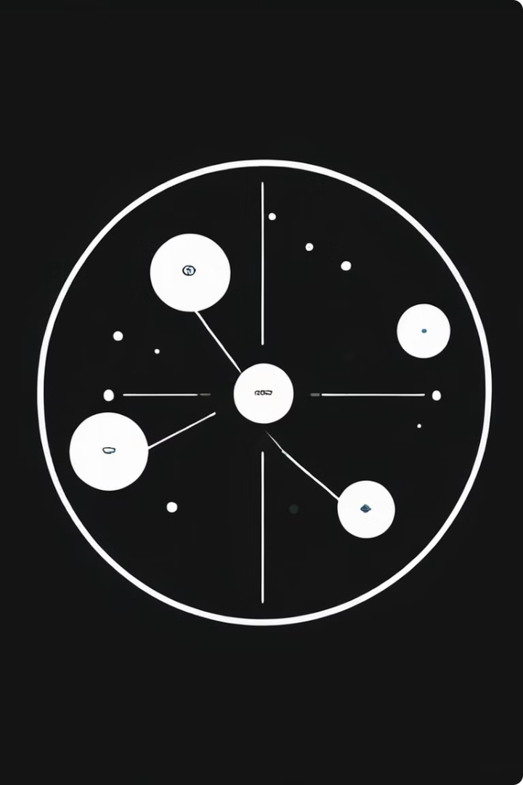
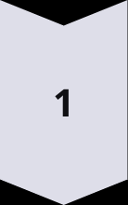
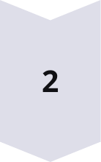
Cardinalidad y Participación en las Relaciones
La cardinalidad indica el número de entidades que pueden participar en una relación. La participación indica si una entidad debe o no participar en una relación.
Cardinalidad
Especifica cuántas instancias de una entidad pueden estar relacionadas con cuántas instancias de otra entidad.
Participación
Determina si una entidad debe o no participar en una relación.

Slide 8
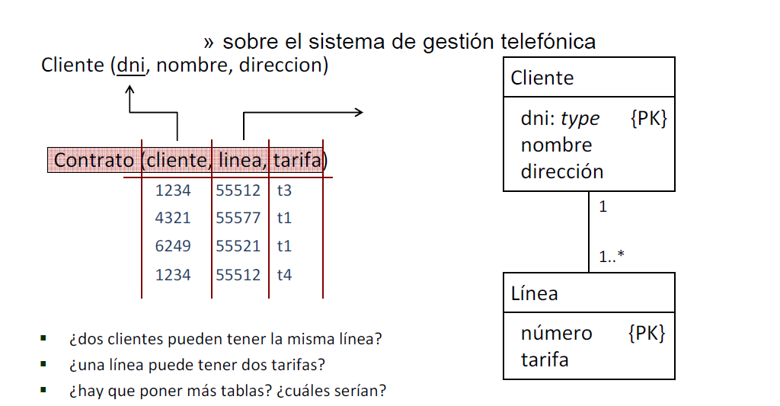

Slide 9

Tipos de Relaciones: Uno a Uno, Uno a Muchos, Muchos a Muchos
Las relaciones describen la conexión entre dos o más entidades. Existen diferentes tipos de relaciones, cada una con sus características específicas.
Tipo de Relación
Descripción
Uno a Uno
Una entidad se relaciona con solo una entidad de otro tipo.
Uno a Muchos
Una entidad se relaciona con varias entidades de otro tipo.
Muchos a Muchos
Varias entidades de un tipo se relacionan con varias entidades de otro tipo.

Slide 10
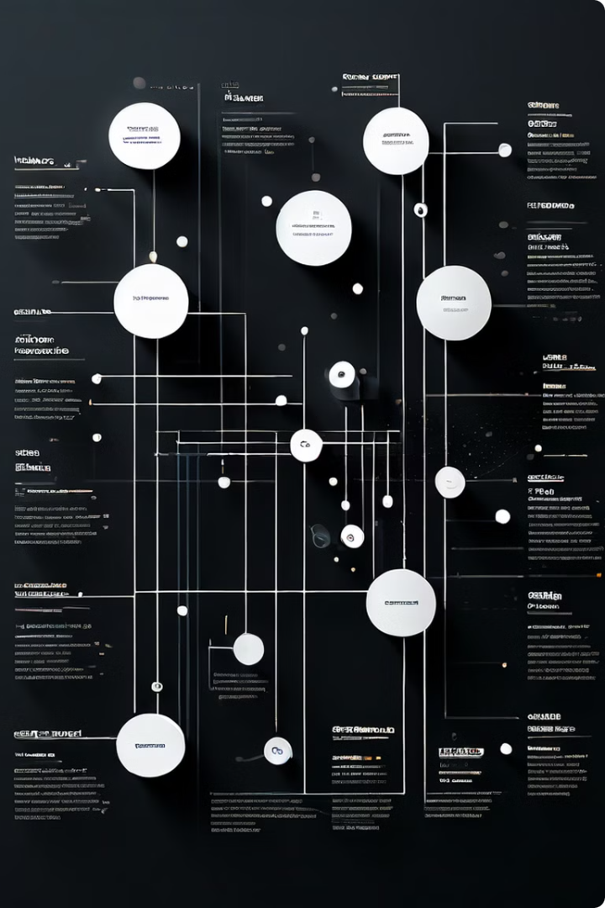
Reglas de Modelado Entidad/Relación
El MER sigue ciertas reglas para garantizar la coherencia y precisión del modelo. Estas reglas ayudan a crear un modelo bien definido y fácil de entender.
Identificación de Entidades
Identificar correctamente las entidades y sus atributos.
Definición de Relaciones
Establecer las relaciones entre entidades y su cardinalidad.
Asignación de Claves
Definir la clave principal para cada entidad y las claves foráneas para las relaciones.

Slide 11

Ventajas del Modelo Entidad/Relación
El MER tiene varias ventajas que lo convierten en una herramienta poderosa para el diseño de bases de datos.
1
Claridad
Presenta la estructura de la información de manera clara y fácil de entender.
2
Consistencia
Ayuda a crear bases de datos consistentes y coherentes.
3
Reutilización
Se puede reutilizar para diferentes bases de datos y aplicaciones.

Slide 12




Aplicaciones del Modelo Entidad/Relación
El MER se utiliza en una amplia gama de aplicaciones, desde el diseño de bases de datos para aplicaciones web hasta el desarrollo de sistemas de gestión de información.
Bases de Datos
El MER es fundamental en el diseño de bases de datos relacionales.
Desarrollo de Software
Se utiliza para modelar la estructura de datos de aplicaciones de software.
Gestión de Información
Ayuda a organizar y gestionar la información de forma eficiente.

Slide 13
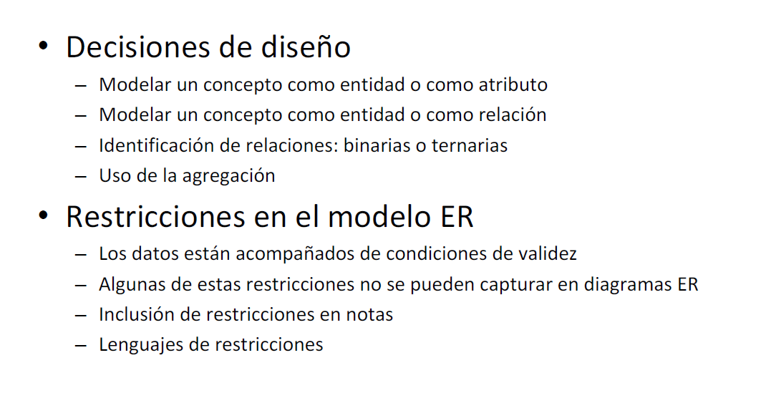

Slide 14
Herramienta de Modelado
https://www.smartdraw.com/entity-relationship-diagram/er-diagram-tool.htm?srsltid=AfmBOorpf7D4ZkoKLCbTdiP3zd_M7Xv_llq9ToBNyYwY9KePWK58HDMJ

